Slide 1











Telepass & ENI
Sessioni formative

Slide 2
Telepass Base
offerta e promozione

Slide 3


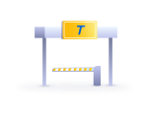
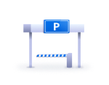
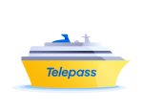
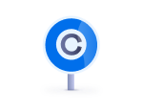




Telepass Base
COSA OFFRIAMO
Per dettaglio su costi e funzionalità consulta la scheda prodotto a slide successive
Parcheggio in struttura
Stretto di Messina
1
Pedaggio
2
3
Pagamento del pedaggio in tutta Italia saltando le lunghe code al casello
Accesso a più di 380 Parcheggi Convenzionati di aeroporti, stazioni e fiere
Imbarco sul Traghetto per lo Stretto di Messina usando solo il dispositivo
ZTL
(Area C Milano)
Viaggi in Europa
4
5
6
Convenzioni pedaggi
Pagamento in automatico l’Area C di Milano registrando la tua targa
Viaggi in Europa e acquisto Vignette elettroniche direttamente in app
Sconti su numerose tratte autostradali convenzionate
Inoltre, potrai usufruire di ulteriori servizi Assicurativi
…e altre
Viaggi
Infortuni
Collision
+
Assistenza stradale
RC Auto

Slide 4





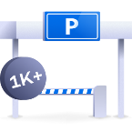


Telepass Base
I VANTAGGI
Con l’offerta base di Telepass ci sono numerosi vantaggi distintivi
rispetto ai
competitor
Fino a 2 targhe per ogni dispositivo
Sostituzione gratuita del dispositivo
Rete distributiva e di supporto di +1000 punti in tutta Italia
17 convenzioni di sconto sul pedaggio in tutta Italia
Oltre 1000 parcheggi in struttura dove pagare senza scendere dall’auto
in Italia (+360), Francia (416), Spagna (90) e Portogallo (190)
Valido per pagare elettronicamente il pedaggio e vignette elettroniche Anche in Svizzera, Austria, Slovenia e Repubblica Ceca
Paghi trimestralmente e Disdici quando vuoi senza vincoli e penalità

Slide 5
Convenzioni sconti pedaggio
TARIFFE AGEVOLATE
Regione | Tratta | Sconto
Lombardia | Pedemontana Lombarda - tratte A36 - A59 - A60 | 20%
 | BREBEMI/TEEM - tratte A35 - A58 | 30%
 | Best Price - tratta A58 | 20%
 | Scontami - tratte A50 - A51 - A52 | 35%
Piemonte | SITAF - Società Italiana Autostrade del Frejus | Abbonamenti disponibili
 | Tangenziale di Torino | Abbonamenti disponibili
Val D’Aosta | Convenzione residenti - Raccordo Autostradale Valle d'Aosta (RAV) | 50%
 | Convenzione residenti - Società Autostrade Valdostane (SAV) | 50%
Veneto | Padova Est - Miralo Dolov(CAV) | 40%
 | Tunnel Schivio-Valdagno | 50%
Trentino Alto Adige | Brenner Pass - tratta A22 | 20%
 | Urban Pass - tratta A22 | 100%
 | Urban Pass Bolzano - tratta A22 | 100%
Liguria | SALT - tratte A11- A12- A15 | 20%
Toscana | Convenzione residenti nei 10 comuni della Bassa Val di Cecina | Fino a 100%
Campania | Tariffa differenziata, tratta Salerno-Pompei- Napoli - SPN | Modulazione tariffe

Slide 6














Telepass Europeo
I VANTAGGI
Servizio non offerto dagli altri competitor in Italia
Per dettaglio su costi e funzionalità consulta la scheda prodotto a slide successive
Valido per viaggiare in 5 paesi
Francia
Croazia
Italia
Spagna
Portogallo
ll servizio ha un costo di attivazione di 10€ (IVA inclusa). Il canone mensile del Telepass è di 3,90€ (IVA inclusa), in più se viaggi in Europa ha un costo di 2,40€ (IVA inclusa) al mese per nazione, per ogni mese di effettivo utilizzo.
Pagamento automatico dei parcheggi convenzionati
Disponibili in App Telepass le Vignette Elettroniche per viaggiare anche in…
Svizzera
Austria
Slovenia
Repubblica Ceca

Slide 7


Assistenza Stradale
I VANTAGGI
Per dettaglio su costi e funzionalità consulta la scheda prodotto a slide successive
Il servizio di assistenza stradale è valido su due veicoli sia in Italia che in Europa al costo di 3,60€/mese (43,20€/anno)
Inoltre hai la possibilità di modificare le targhe dei veicoli coperti (24h dopo)
1
SOCCORSO STRADALE GRATUITO H24 – 7/7 in caso di guasto, incendio o incidente in autostrada e su viabilità ordinaria
2
3
DEPANNAGE IN ITALIA E EUROPA Sostituzioni pneumatici, ricarica Batteria o rifornimento
Numero CHIAMATE ILLIMITATE All’anno*
4
5
6
SPESE ALBERGO 150€ a persona per notte e fino ad un massimo di 500€, in caso di riparazione non in giornata
AUTO SOSTITUTIVA qualora il veicolo non sia riparabile in giornata
SERVIZIO TAXI IN ITALIA E EUROPA fino ad un massimo di 80€ a viaggio
Mediamente l'assitenza stradale offerta dalle assicurazioni RC va oltre I 60€/anno, hanno un numero di chiamte limitate e anche coperture più limitate.

Slide 8


Temi a supporto della conversazione con il cliente
Clienti
Venditore
Ho già l’assistenza stradale inclusa nella mia polizza RC/ altro, perché dovrei tenere quella di Telepass?
Lo sa che l’Assistenza Stradale di Telepass vale su 2 veicoli, mentre quella della sua RC copre solamente il veicolo assicurato? Se in casa ha un’altra vettura oppure un motociclo/ciclomotore, può decidere di mantenerla ed evitare spiacevoli costi aggiuntivi in caso di inconveniente in strada
Le normali assistenze stradale offerte dalle compagnie assicurative hanno coperture limitate. Spesso, dopo un imprevisto con la propria vettura, non coprono i costi del carroattrezzi, il costo del taxi per raggiungere la destinazione finale oppure non offrono un’auto sostitutiva per proseguire il suo viaggio di piacere. Telepass invece prevede tutto questo!
Perché dovrei pagare 2€ (o 2,8€ pe Wow) al mese per l’Assistenza Stradale Telepass? In caso di necessità posso sempre chiamare il servizio stradale/ carroattrezzi
Il soccorso stradale / carroattrezzi in caso di veicolo fermo in strada ha un costo per singolo intervento che varia da 75-153€ a seconda della complessità e della distanza. Se viaggia spesso con la propria auto, con soli 3,6€ al mese (43,2€ in un anno) si copre dal rischio di andare incontro a spiacevoli costi di gran lunga superiori.
Perché dovrei pagare 2€ (o 2,8€ pe Wow) al mese per un servizio che non ho mai utilizzato?
Qualunque cliente che utilizza l’auto per qualsiasi motivo va incontro ad un elevato rischio di spiacevoli inconvenienti:
42% a causa di un’anomalia al motore
24% a causa di un problema alle ruote
15% a causa di un problema all’impianto elettrico (es. batteria scarica)
13% a causa di un incidente stradale
5% per mancanza di benzina nel serbatoio
Ogni rischio indicato comporta un’assistenza a pagamento con costi che variano da 75-153€ a seconda della complessità
Perché il canone mensile è aumentato a 2 € (o 2,8€ per Wow)?
Abbiamo arricchito la gamma di servizi aggiungendo un voicebot per chiedere assistenza in modo più semplice ed aprire la pratica di sinistro con una procedura guidata, incrementato la percorrenza massima di intervento da 50 a km illimitati dal luogo di intervento e la possibilità di ottenere l’auto sostitutiva se il veicolo soccorso non è riparabile in giornata (prima era ottenibile se il veicolo richiedeva almeno 8 ore di manodopera)

Slide 9

Principali vantaggi dell’Assistenza Stradale
N.B. Valida per contratti Family e Business per veicoli fino a 35 quintali (esclusi autobus)
Assistenza Stradale di Telepass è l’unica assistenza stradale attivabile contemporaneamente su 2 veicoli al prezzo più basso sul mercato, anche a fronte di eventuale aumento prezzo.
Aspetti da evidenziare
Cosa fanno i Competitors?
Canone mensile molto basso, solo 43,2€ anno per Premium Europa
Possibilità di coprire fino a 2 veicoli e di modificare le targhe dei veicoli coperti (24h dopo)
Soccorso Stradale gratuito h24 – 7/7 in caso di guasto, incendio o incidente in autostrada e su altre strade a viabilità ordinaria (limite di percorrenza per il traino del veicolo sino all’officina più vicina senza alcun esborso)
Rapido Soccorso e Depannage per le piccole riparazioni (sostituzioni pneumatici, ricarica batteria o rifornimento) in Italia ed in Europa
Numero chiamate illimitate nell’anno
Auto sostitutiva (qualora il veicolo non sia riparabile in giornata) fino a 5 giorni per non interrompere il viaggio del cliente
Servizio taxi in Italia ed in Europa fino ad un massimo di 80€ a viaggio
150€ a persona - per notte e fino ad un massimo di 500€, in caso di riparazione non in giornata e conseguente pernottamento in albergo
Sconto 10% su manodopera su rete convenzionata Allianz
canone mediamente più alto
1 solo veicolo non modificabile
limiti di percorrenza minori
In certi casi non prevista
limite 1-3 chiamate all’anno
In certi casi non prevista
In media 50€, altri casi non previsto
In media 100€ a persona
Notes:
EUROPA: 40 nazioni coperte 28% Base
60% Italia
12% Europa

Slide 10


Benchmark Telepass Base vs Competitors
Competitor 1
Competitor 2
Note
Fatturazione Trimestrale
- Telepass: 4 volte l’anno, commissioni a discrezione della Banca non superiori a € 0,52 al mese
- Comp. 1: n° 12 volte, con commissioni a discrezione della Banca di appartenenza e addebito giornaliero
Importo canone mensile
3,90 €
1,50€
1,50€
Copertura nazionale
- Comp. 1: non è valido per il pagamento del pedaggio in Sicilia (in attivazione), Tunnel Schio – Valdagno (Vicenza) (in attivazione) e Pedemontana Veneta
N° 2 targhe per apparato
2° dispositivo (Twin) con Assistenza Stradale Italia inclusa su n° 2 Targhe
Telepass Europeo (Francia, Spagna, Portogallo, Croazia)
- Telepass: 416 parcheggi in struttura tra Francia, Spagna e Portogallo
Parcheggi in struttura
Telepass: +360 parcheggi convenzionati in Italia.
Comp. 1: +80 parcheggi in struttura convenzionati
Comp. 2 si avvale dei servizi di Telepass
Assistenza stradale Europea su n° 2 Targhe
Traghetto per lo stretto di Messina
Comp. 1: pedaggio non valido in Sicilia
Servizio MEMO su scadenze del proprio veicolo
Comp. 1: SEPA
Comp. 2: credito e debito del circuito Visa o Mastercard (tranne le carte aziendali) o le carte emesse dal competitor stesso
Apertura Contratto con Iban straniero
Area C Milano
Notes:
EUROPA: 40 nazioni coperte 28% Base
60% Italia
12% Europa

Slide 11



Benchmark Assistenza Stradale (WoW - Europa)
Assistenza Stradale
Competitor 1
Competitor 2
Competitor 3
Soccorso Stradale
H24 guasto, incendio o incidente
H24 guasto, incidente, tentato furto
H24 guasto, incendio, incidente, atto vandalico (Massimale 300 €)
H24 guasto, incendio, incidente, furto
Depannage
Italia ed Europa
Italia ed Europa
Italia ed Europa
Italia ed Europa
Recupero fuori strada
150€ ad evento
550€ ad evento
200€ ad evento
Massimale non dichiarato
Auto Sostitutiva
Fino a 5gg
Fino a 5gg (fino a 30gg per furto veicolo)
Fino a 5gg
Fino a 7gg (fino a 30gg per furto veicolo)
Invio Taxi
80€ ad evento
50€ ad evento
Massimale non dichiarato
Spese di albergo
150€ a persona (per notte) Max 500€ ad evento
A carico del competitor per 3 notti
120€ a persona (per notte) Max 500€ ad evento
660€ ad evento
Spese recupero post riparaz.
200€ ad evento (Italia)
Solo se il veicolo è inutilizzabile per almeno 36 ore
200€ ad evento (Italia)
A carico del competitor
Invio autista
Massimale non dichiarato (Infortuni/Malattia)
Massimale non dichiarato
200€ ad evento (Italia)
500€ ad evento
Consulto medico telefonico
H24 Infortunio o Malattia
Non specificato
Non specificato
Rientro Sanitario dall’estero
-
Massimale non dichiarato
Non specificato
Spese rientro passeggeri
-
-
400€ ad evento
Fino a 350€ (Italia) Fino a 1.000€ (Estero)
Anticipo spese prima necessità
-
-
1000€ ad evento (Estero)
Massimale non dichiarato
Anticipo cauzione all’estero
-
-
5.000€ ad evento (Fermo/Arresto)
3.600€ ad evento (Fermo/Arresto)
Protezione giuridica all’estero
-
-
1.000€ ad evento
Non specificato
43,2 €/anno
60 €/anno**
80 €/anno**
50 €/anno**
** Bundle con RC Auto – Costo disponibile su preventivo
media di oltre 60€/anno con RC vs i 33,6€/anno di Telepass
Notes:
EUROPA: 40 nazioni coperte 28% Base
60% Italia
12% Europa

Slide 12
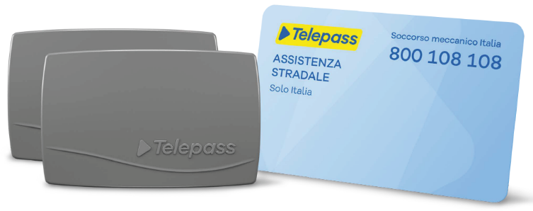
Dispositivo aggiuntivo
TWIN
Aggiungendo l’Opzione Twin al contratto Telepass Base si ha la possibilità di aggiungere, sullo stesso contratto, un secondo dispositivo Telepass abbinato al servizio di Assistenza Stradale in Italia.
In questo modo si possono associare fino a 4 targhe e godere di tutti i servizi già descritti.
Il canone ha il prezzo speciale di 3,88€ al (IVA inclusa): quindi il secondo dispositivo costa solo 0,88€ mensili (IVA inclusa).
Il plafond di spesa rimane di 350,00€ (IVA inclusa) a trimestre e concorreranno al raggiungimento del tetto di spesa entrambi gli apparati Telepass.
In caso di rescissione dal servizio di Assistenza Stradale Italia successivamente all’adesione al Telepass Twin, il canone trimestrale applicato sarà quello normalmente previsto per il Telepass Base, senza l’applicazione del miglior prezzo praticato per l’adesione all’offerta Telepass Twin.

Slide 13
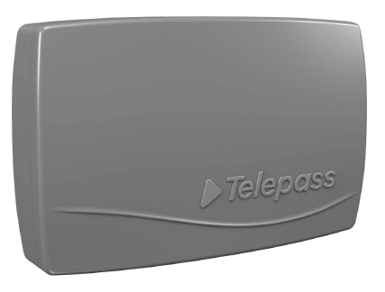
Recap sui Prodotti (1/3)
SCHEDA PRODOTTO
TELEPASS BASE
SERVIZI INCLUSI
Telepass Base consente di pagare, senza alcun costo aggiuntivo
il pedaggio in autostrada senza fermarsi al casello;
la sosta nei principali parcheggi convenzionati di aeroporti, stazioni, fiere e città;
l’accesso all’Area C di Milano, anche senza il dispositivo a bordo;
il biglietto per il traghetto sullo stretto di Messina senza scendere dall’auto;
le assicurazioni per l’auto e la persona, offerte dai partner Telepass.
le vignette elettroniche: la versione digitale del bollino o del contrassegno
autostradale che ti fa viaggiare in Svizzera, Austria, Slovenia e Repubblica Ceca
Il dispositivo può essere utilizzato su autovetture, moto e camper (2 assi, di peso inferiore a 3,5t e altezza inferiore a 3m) e può essere associato a due targhe alla volta che possono essere aggiornate in ogni momento nell’area riservata sul sito telepass.com o sull’App Telepass.
QUANTO COSTA
Il canone è di 3,90€ al mese (IVA inclusa) e viene addebitato in via posticipata ogni 3 mesi direttamente sul conto.
È previsto un plafond di spesa di 350,00€ (IVA inclusa) su base trimestrale, al superamento del plafond la quota
associativa mensile è pari a 3,72€ (IVA inclusa).
Il cliente può consultare la fattura n¬ell’area riservata su telepass.com o sull’App Telepass, oppure può richiedere
l’invio di una copia cartacea, con il relativo elenco viaggi, al costo di 0,56€ per ciascuna fattura emessa.

Slide 14
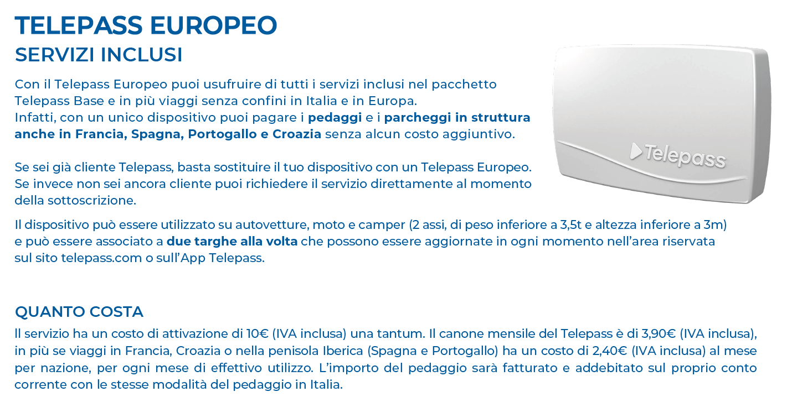
Recap sui Prodotti (2/3)
SCHEDA PRODOTTO
TELEPASS EUROPEO
SERVIZI INCLUSI
Con il Telepass Europeo puoi usufruire di tutti i servizi inclusi nel pacchetto
Telepass Base e in più viaggi senza confini in Italia e in Europa.
Infatti, con un unico dispositivo puoi pagare i pedaggi e i parcheggi in struttura
anche in Francia, Spagna, Portogallo e Croazia senza alcun costo aggiuntivo.
Se sei già cliente Telepass, basta sostituire il tuo dispositivo con un Telepass Europeo.
Se invece non sei ancora cliente puoi richiedere il servizio direttamente al momento
della sottoscrizione.
Il dispositivo può essere utilizzato su autovetture, moto e camper (2 assi, di peso inferiore a 3,5t e altezza inferiore a 3m)
e può essere associato a due targhe alla volta che possono essere aggiornate in ogni momento nell’area riservata
sul sito telepass.com o sull’App Telepass.
QUANTO COSTA
ll servizio ha un costo di attivazione di 10€ (IVA inclusa) una tantum. Il canone mensile del Telepass è di 3,90€ (IVA inclusa),
in più se viaggi in Francia, Croazia o nella penisola Iberica (Spagna e Portogallo) ha un costo di 2,40€ (IVA inclusa) al mese
per nazione, per ogni mese di effettivo utilizzo. L’importo del pedaggio sarà fatturato e addebitato sul proprio conto
corrente con le stesse modalità del pedaggio in Italia.

Slide 15
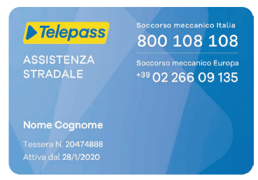
Recap sui Prodotti (3/3)
SCHEDA PRODOTTO
ASSISTENZA STRADALE EUROPEA
SERVIZI INCLUSI
Con il servizio Assistenza Stradale Europa si ha la possibilità di usufruire del Soccorso Meccanico gratuito sulle due targhe associate al dispositivo Telepass. Il servizio è attivo h24 e valido su strade e autostrade di tutta Europa, Italia compresa. La copertura, senza limiti di chiamata, comprende l'intervento sul posto del servizio di assistenza anche per piccoli guasti come la sostituzione della gomma in caso di foratura, batteria scarica o rifornimento.
QUANTO COSTA
È previsto un costo di 3,60€ (IVA inclusa) al mese, in aggiunta all’abbonamento mensile Telepass, mentre le regole di fatturazione
sono le stesse.

Slide 16


Cosa può fare il cliente da Eni
Aprire un contratto Telepass Base per viaggiare in Italia o anche in Europa
Attivare l’assistenza stradale
Richiedere un secondo dispositivo (Twin)
Sostituire il vecchio dispositivo
Cambiare la targa associata ad un dispositivo
Restituire il dispositivo con PIN
Cambiare l’IBAN associato al contratto
Bloccare un dispositivo per furto o smarrimento
Pagare i rapporti di mancato pagamento
Attivare il servizio di Area C Milano
Richiedere lo sconto moto (consulta il sito)
Scarica l’App Telepass

Slide 17




Promozioni offerta massmarket / standalone
valide fino al 31/03
Controvalore offerta
per cliente
+164€!
TELEPASS BASE
ASSISTENZA STRADALE EU
Promo: 12 mesi FREE (poi a 3.90 €/mese)
Controvalore offerta: €46,8
Promo: 3 mesi FREE (poi a 3.60 €/mese)
Controvalore offerta: €10.80
CASHBACK FUEL
TWIN
Promo: 50€ Cash-Back fuel*
Controvalore offerta: €50
Promo: 12 mesi FREE e poi €1,50 per sempre anziché 3.88€/mese
Controvalore offerta: €46,6
UPSELLING
ASSISTENZA STRADALE EU
EU
TELEPASS EUROPEO
Promo: 3 mesi FREE (poi a 3.60 €/mese)
Controvalore offerta: €10,8
Promo: FREE attivazione (anzichéè 10€)
Controvalore offerta: €10
PROSPECT
TWIN
Promo: 12 mesi FREE e poi €1,50 per sempre anziché 3.88€/mese
Controvalore offerta: €46,6
*50€ di cashback su carburante solo su rete ENI con tetto mensile di 10€ x 5 mesi su importo minimo transazione di 30€ con necessità di inserire del codice promo: INVERNO26 - periodo inserimento codici: entro 15 giorni dall’attivazione del contratto, max 15 aprile 2026
EU
TELEPASS EUROPEO
Promo: FREE attivazione (anziché 10€)
Controvalore offerta: €10
17

Slide 18
Condizioni di applicabilità delle promozioni
Casi in cui la promo NON si applica la promo sul 1° dispositivo:
Regole CashBack Fuel:
Se il cliente ha aperto un contratto Telepass Base nei 30 giorni precedenti.
Su tutti i canali fisici si aderisce al Telepass Base, poi in App Telepass il cliente sbloccherà in App tutti i servizi di mobilità di Telepass Sempre (allo stesso prezzo del Base).
Il Cliente deve inserire il codice in app INVERNO26 per ottenere 50€ in cashback da usare per il rifornimento in App Telepass esclusivamente sulla rete Eni (tetto mensile di 10€ per 5 mesi, con spesa minima di 30€).
Lo sblocco dall’app dei servizi richiede max 4 giorni, dopodichè il Cliente ha 15 gg di tempo per inserirlo.
Ricordiamo che se un cliente ha 2 dispositivi attivi sul contratto, entrambi usufruiranno del CashBack Fuel ma concorreranno assieme al raggiungimento dei 50€ complessivi e non che i clienti avranno 50€ su un dispositivo + 50€ sull’altro.
NB: il CashBack non è applicabile ai già Clienti che attivano il Twin (2° dispositivo) ma SOLO ai nuovi Clienti.
Casi in cui la promo di Ass. Stradale deve essere applicata:
La promo su assistenza stradale si APPLICA anche nei casi in cui il cliente ha già l'assistenza ITA e vuole prendere quella EU.
Casi in cui la promo la promo NON si applica la promo sul 2° dispositivo:
Il cliente non deve aver avuto un contratto Family con Twin attivo nei 30 giorni precedenti.
il Cliente deve mantenere entrambi gli apparati per il periodo promozionale altrimenti decade la promo. Se restituisce il 1° apparato, la promozione sul Twin decade.
Il Cliente non deve chiudere l’Ass. Stradale Italiana (Twin), altrimenti decade la promozione.
Il Cliente non deve effettuare upselling da Ass. Stradale ITA (Twin) all’Assistenza Stradale Europea, altrimenti decade la promozione.
Il dispositivo deve essere un dispositivo Italiano altrimenti decade la promozione.
La Promozione Apparato Europeo deve valere:
per i clienti che richiedono un apparato europeo come primo apparato o secondo apparato (TWIN).
per i già clienti che sostituiscono un apparato Italiano con uno Europeo (UPSELLING).

Slide 19
Telepass & Eni
Grazie dell’attenzione

